Slide 1








CIS3034 문제해결프로젝트
반복문심화 문제해결

Slide 2
목 차
CONTENTS
I
반복문심화 예제 풀이

Slide 3
예제 풀이
Notes:
큰 생물학적 분자(단백질, DNA, RNA) 3D 구조 데이터를 제공하여 다운로드 가능, 단백질 구조 예측, 바이러스에 대한 대응과 테스트를 신속히 하는 데 도움.

Slide 4
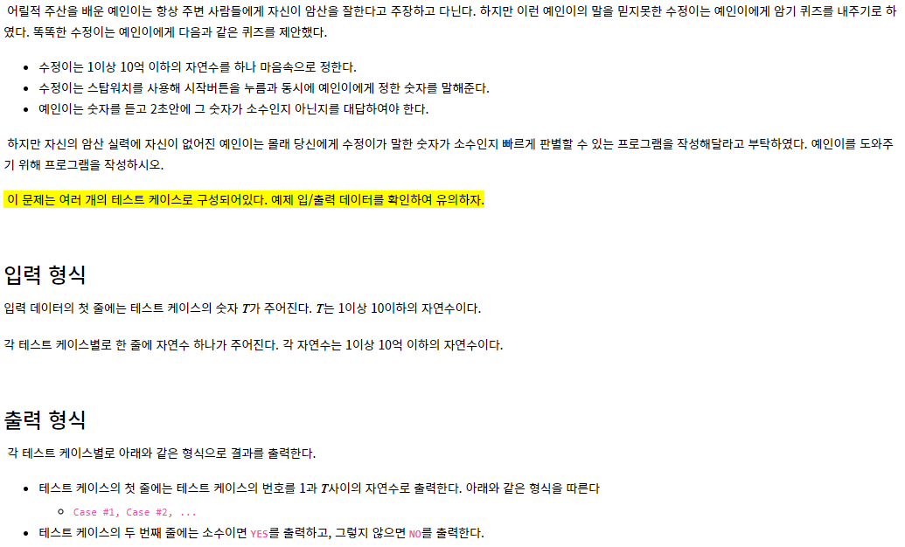
문제2E-소수의 판별
Notes:
소수의 정의
약수의 개수가 2개
1개거나 3개 이하면 소수가 아님.
최대가 10억번 반복되는 이슈, 시간복잡도는 n이라도 실제 연산량이 매우 클 수 있음.
24=1 x 24, …4x6…N=axb a가 가장 커질 때는 sqrt(n)

Slide 5
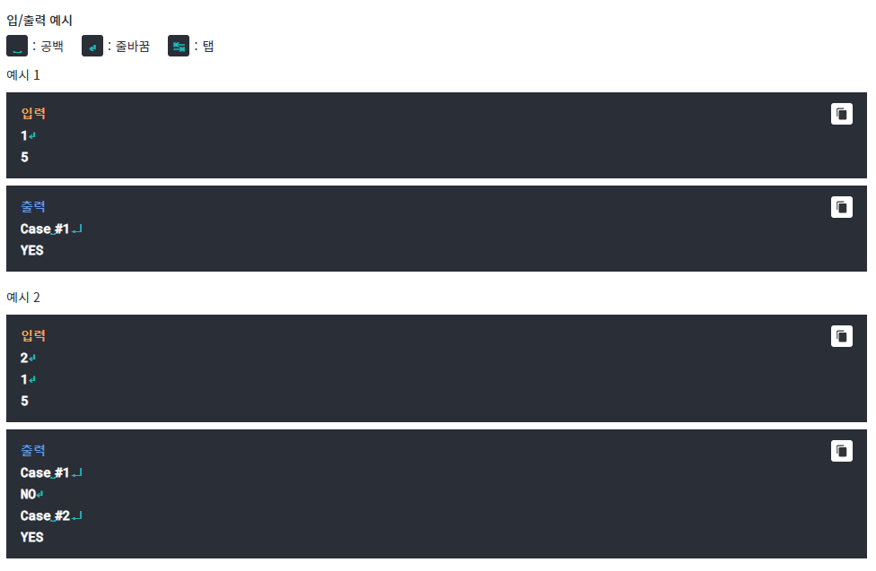
문제2E-소수의 판별

Slide 6
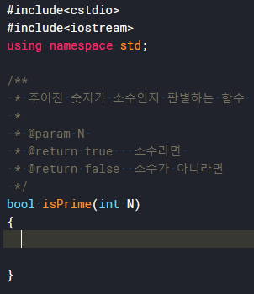
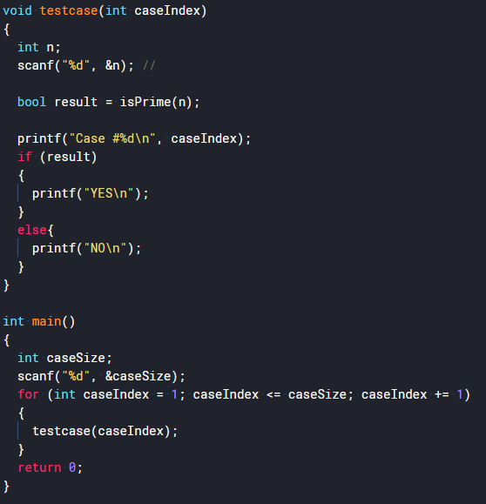
문제2E-소수의 판별
Notes:
소수의 정의
약수의 개수가 2개
1개거나 3개 이하면 소수가 아님.
최대가 10억번 반복되는 이슈, 시간복잡도는 n이라도 실제 연산량이 매우 클 수 있음.
24=1 x 24, …4x6…N=axb a가 가장 커질 때는 sqrt(n)

Slide 7
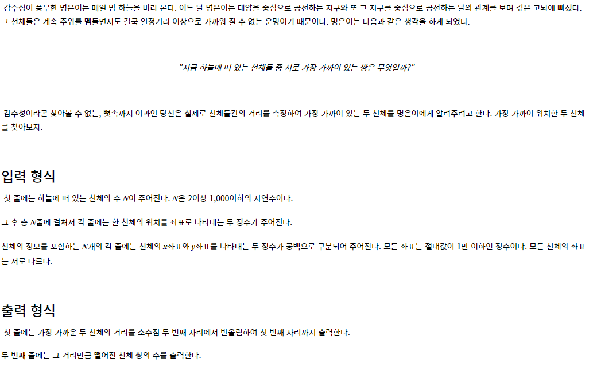
문제2F-데스트니

Slide 8
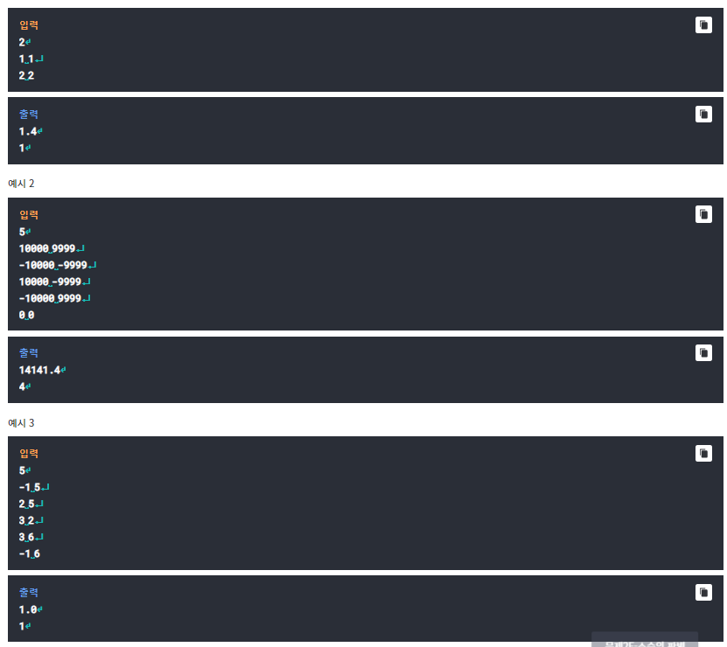
문제2F-데스트니

Slide 9
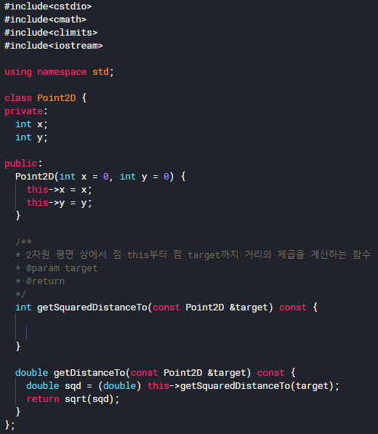
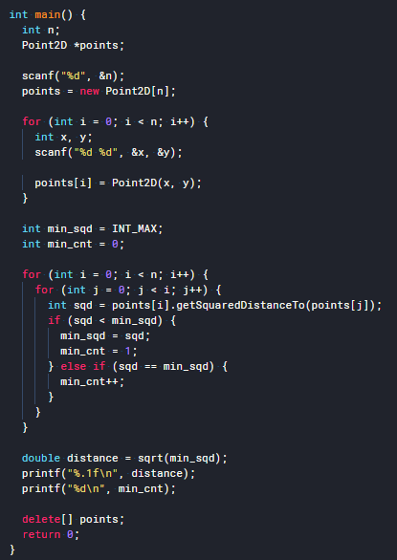
문제2F-데스트니

Slide 10
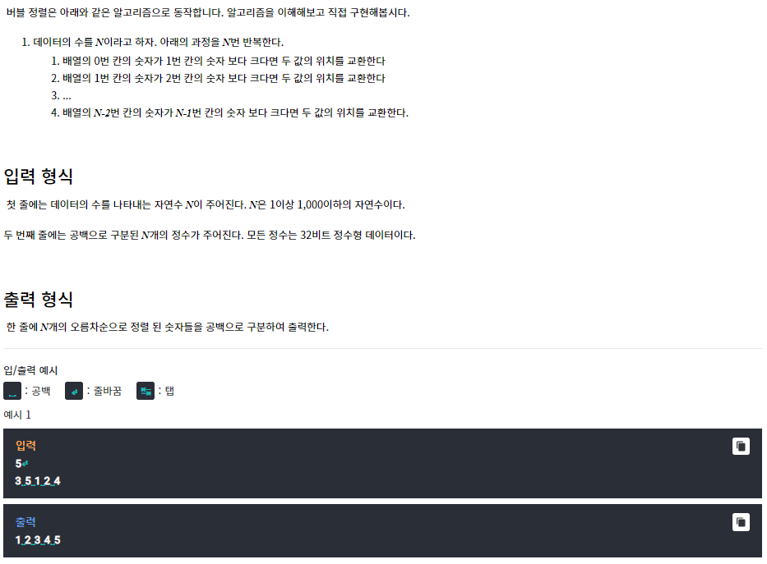
문제2G-버블정렬

Slide 11
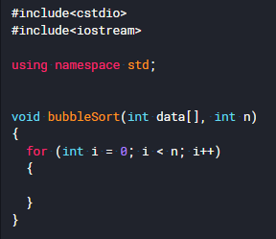
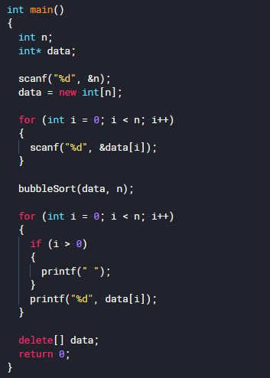
문제2G-버블정렬

Slide 12
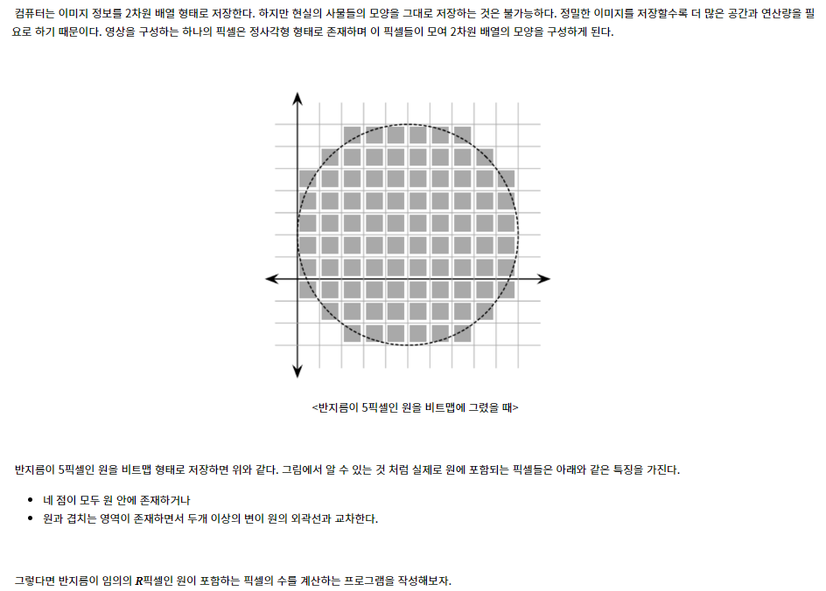
문제2H-픽셀 수 세기

Slide 13
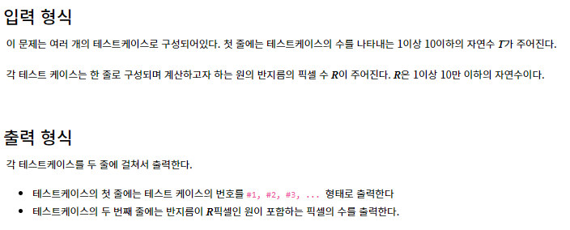
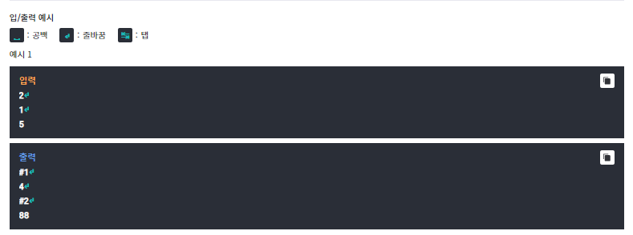
문제2H-픽셀 수 세기

Slide 14
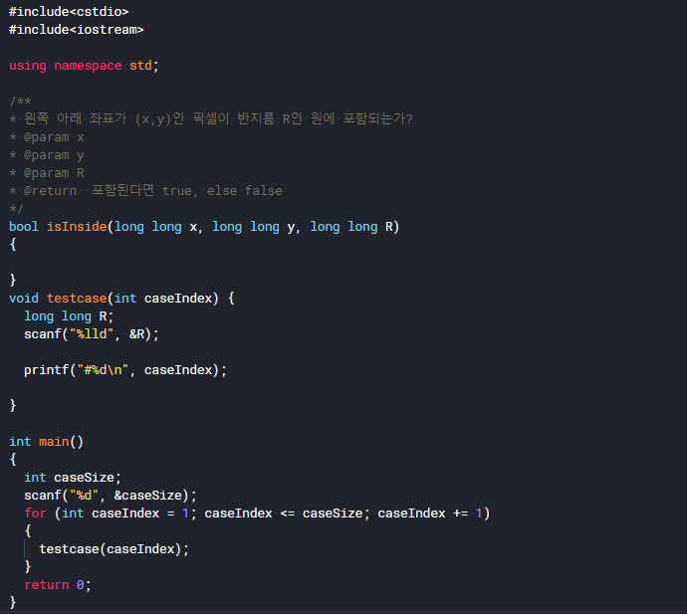
문제2H-픽셀 수 세기

Slide 15
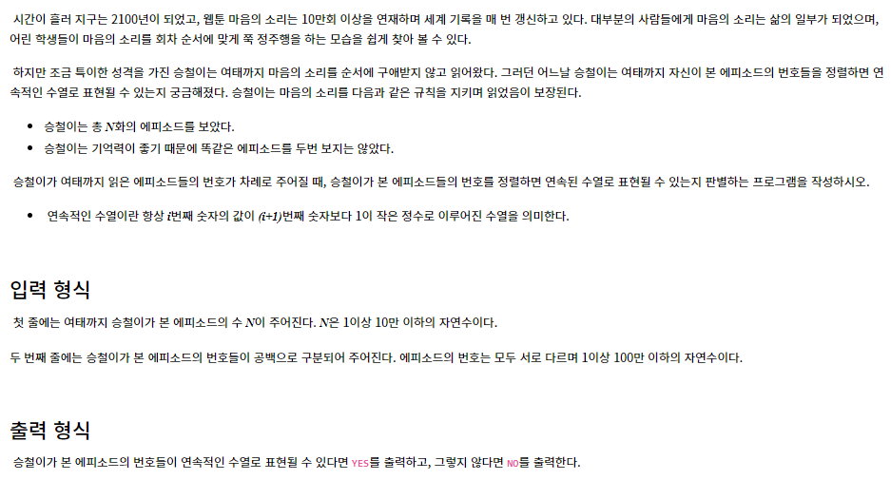
문제2I-정주행

Slide 16
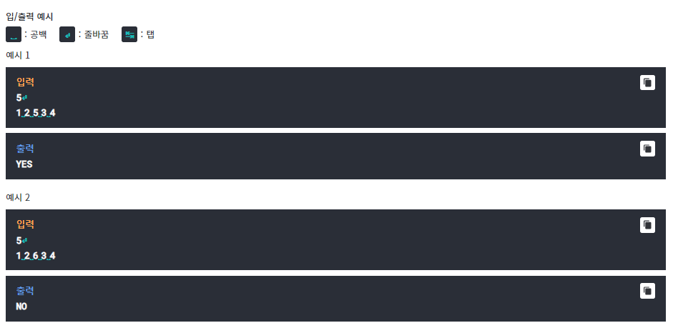
문제2I-정주행

Slide 17
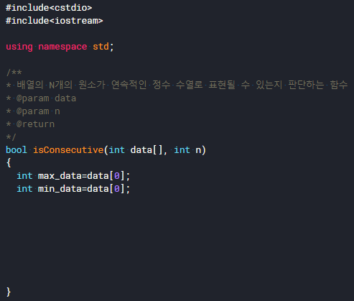
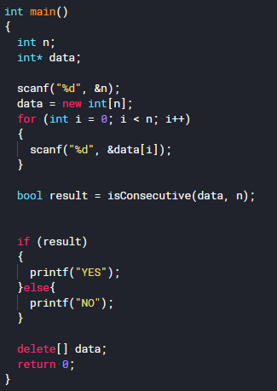
문제2I-정주행

Slide 18
단원 정리
내 알고리즘의 시간 복잡도 계산해보기
조건문을 이용해 불필요한 탐색 생략하기
문제에 주어진 조건을 바탕으로 풀이 단순화하기

